Slide 1

Políticas y Directrices Operativas del Fondo de Adaptación
Noviembre, 10-12
Ciudad de Panama, Panama

Slide 2
El Fondo de Adaptación (FA)
Un mecanismo financiero innovador:
Organo rector: representación equitativa y equilibrada de las Partes en el Protocolo de Kyoto (PK)
Acceso directo a los recursos del FA por los países que reúnen los requisitos
Nueva fuente de financiamiento: gravamen internacional del 2% de las RCE producidas por los proyectos del MDL

Slide 3
Situación actual: Financiamiento
Al 30 de junio de 2011:
  Fondos en fideicomiso US$228,4 millones
  Financiamiento disponible US$171,6 millones
Las Partes incluidas en el Anexo 1 aportan financiamiento adicional:
  España €45M, Mónaco €10k, Alemania €10M, Suecia SKr 100M
  Promesas de contribuciones: Australia AU$15M, Región de Bruselas-Capital €1M
Fondos asignados hasta el 16 de septiembre de 2011: US$69,7M
Estimación de fondos disponibles a fines de 2012:
  Estimación mediana US$373M (a la baja: 315M; al alza: 440M)

Slide 4
Organización institucional
Secretaría: el FMAM (provisionalmente)
Administrador fiduciario: el Banco Mundial (provisionalmente)
Las Partes en el PK decidieron que esta organización institucional provisional se revisaría en 2011
CP/RP
Secretaría (FMAM, provisionalmente)
JFA
Administrador fiduciario (Banco Mundial, provisionalmente)

Slide 5
Órgano rector: La Junta del FA
La Junta está integrada por 16 miembros y sus miembros suplentes en representación de las Partes
Capacidad jurídica conferida por Alemania en febrero de 2011: permite celebrar convenios con entidades de implementación
Órganos subsidiarios:
  Comité de Examen de Proyectos y Programas (CEPP)
  Comité de Ética y Finanzas (CEF)
  Panel de Acreditación (PA)

Slide 6
Definiciones
Projectos y programas
Un proyecto/programa concreto de adaptación esta definido como un conjunto de actividades orientadas a enfrentar los impactos adversos y riesgos emergentes del cambio climático. Las actividades deberán orientarse a generar resultados visibles y tangibles en la practica mediante la reducción de la vulnerabilidad e incrementando la capacidad adaptativa de los sistemas humanos y naturales para responder a los impactos del cambio climático, incluyendo variabilidad climática. Los proyectos/programas de adaptación pueden ser implementados a nivel comunitario, regional y transfronterizo.

Slide 7
Definiciones
Proyectos y programas
Los proyectos y programas se refieren a actividades con objetivo(s) especifico(s) y resultado(s) concreto(s) que sean medibles, capaces de ser monitoreados y verificables.
Un programa de adaptación es un proceso, plan o enfoque para enfrentar los impactos del cambio climático, cuyo alcance es mas amplio al de un proyecto individual.
Las Partes pueden llevar adelante actividades de adaptación bajo las siguientes categorías:
  Proyectos/programes de pequeña escala (propuestas solicitando hasta $1 millón); y
  Proyectos y programas regulares (propuestas solicitando mas de $1 millón).

Slide 8
Prioridades Estratégicas
Fondo de Adaptación:
  Asistir a los países en desarrollo, Partes del Protocolo de Kyoto, que son particularmente vulnerables a los efectos adversos del cambio climático, en compensar los costos de adaptación.
  Financiar proyectos/programas concretos de adaptación que sean promovidos por los mismos países y se basen en sus necesidades especificas.

Slide 9
Prioridades Estratégicas
Fondo de Adaptación :
  Énfasis particular en las comunidades mas vulnerables;
  Al desarrollar los proyectos/programas a ser financiados, los países elegibles deberán considerar información incluida en los reportes del IPCC e información generada bajo el programa de trabajo de Nairobi sobre impactos, vulnerabilidad y adaptación al cambio climático.

Slide 10

Prioridades Estratégicas
Finalidad: Financiar proyectos y programas de adaptación concretos que:
  se lleven a cabo en los países en desarrollo que son Partes en el Protocolo de Kyoto (decisión 10/CP.7)
  sean impulsados ​​por los países y se basan en las necesidades, opiniones y prioridades de las Partes elegibles (1/CMP.3)
  tengan en cuenta, entre otras cosas, las estrategias nacionales de desarrollo sostenible, las estrategias de reducción de la pobreza, los Comités Nacionales, PNA y otros instrumentos pertinentes, cuando existan (5/CMP.2)

Slide 11
Prioridades Estratégicas
La congruencia con las estrategias nacionales de desarrollo sostenible
Los beneficios económicos, sociales y ambientales
El cumplimiento de las normas técnicas nacionales
La eficacia en función del costo
Los mecanismos de gestión, gestión financiera y de los riesgos, seguimiento y evaluación, evaluación del impacto
Evitar duplicaciones con otras fuentes de financiamiento para proyectos de adaptación

Slide 12
Prioridades Estratégicas
La decisión de asignación de recursos tomara en cuenta:
  Nivel de vulnerabilidad;
  Nivel de urgencia y riesgos emergentes de retrasos;
  Asegurar acceso a financiamiento de manera balanceada y con equidad;
  Lecciones aprendidas en el diseño e implementación;
  Asegurar beneficios regionales colaterales en la medida de lo posible;
  Maximizar beneficios multisectoriales e intersectoriales;
  Capacidad adaptativa a los efectos adversos del cambio climático.

Slide 13
Decisiones Clave
Hasta la fecha la Junta del Fondo de Adaptación ha adoptado las siguientes decisiones importantes:
Prioritizacion de la modalidad de acceso directo
Limite máximo para asignación a las MIEs → 50% de las decisiones acumuladas de financiamiento
Oportunidad de recibir un apoyo para formulación del proyecto → $30k

Slide 14
Acceso al financiamiento del FA: Estructura de las entidades de implementación
Modalidad de acceso directo
Las Partes que cumplan los debidos requisitos pueden presentar sus proyectos directamente a la JFA a través de una entidad de implementación nacional (EIN) acreditada.
Un grupo de Partes también puede nominar como entidades de implementación a entidades regionales y subregionales en lugar de EIN.
Modalidad de acceso a través de una EIM
  Las Partes pueden presentar sus propuestas a través de una entidad de implementación multilateral (EIM) acreditada

Slide 15
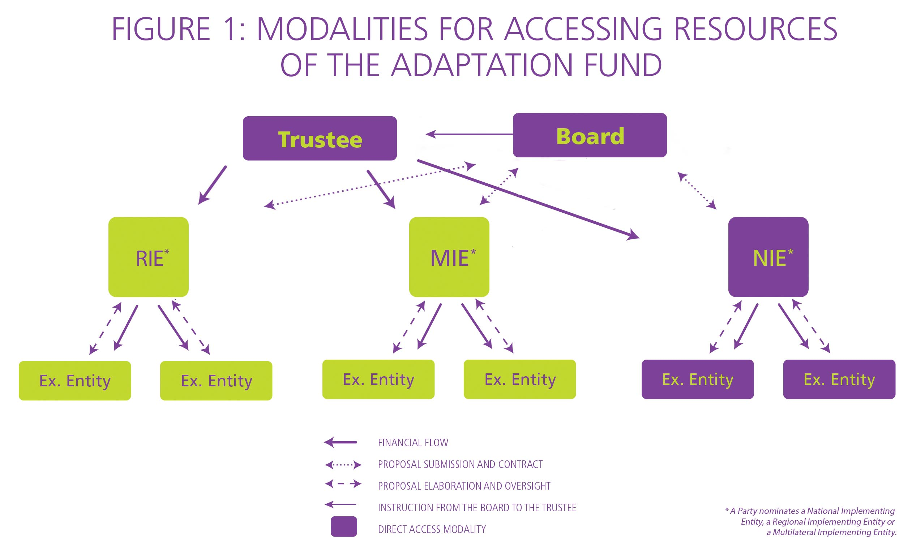
Acceso a los recursos del Fondo de Adaptación

Slide 16
Autoridad Nacional Designada
Institutional background:
Each Party shall designate and communicate to the secretariat the authority that will represent the government of such Party in its relations with the Board and its secretariat.
The Designated Authority shall be an officer within the Party’s government administration.
The communication to the secretariat shall be made in writing and signed by either a Minister, an authority at cabinet level, or the Ambassador of the Party.

Slide 17
Autoridad Designada(cont.)
The main responsibility of the Designated Authority is the endorsement on behalf of the national government of:
  accreditation applications as National Implementing Entities submitted by national entities;
  accreditation applications as Regional or Sub-regional Implementing Entities submitted by regional or sub-regional entities; and
  projects and programmes proposed by the implementing entities, either national, regional, subregional, or multilateral.
Identification of an appropriate NIE candidate

Slide 18
La Autoridad Designada es:
Es el punto focal con la Junta del Fondo de Adaptación y la Secretaria de la Junta
Responsable para ratificar la elección de las modalidades de acceso:
  NIE, MIE o RIE?
  Cual entidad es la mas adecuada?
  Si NIE, cual entidad en el país cumple mejor los criterios fiduciarios?

Slide 19
La Autoridad Designada es:
Responsable de ratificar/aprobar cada proyecto/programa enviado al Fondo de Adaptación a nombre del país:
  Asegura comprensión de las urgencias y necesidades locales
  Conocimiento de la estrategias y políticas de adaptación
  Conocimiento de otras actividades de adaptación con el objetivo de evitar duplicidad

Slide 20
La Autoridad Designada es:
Responsable de monitorear la implementación del proyecto/programa:
  Revisar los reportes intermedios
  Asegurar que el gobierno matiene la aprobación
    De la Entidad Implementadora
    El proyecto/programa bajo implementación
Capacidad de retirar la aprobación y cancelar la implementación del proyecto/programa y la vigencia de la Entidad Implementadora

Slide 21
La Autoridad Designada es:
Una persona, no una organización
  Claridad en la autoridad
Especialmente designada para esta tarea
  No automáticamente por otros puntos focales, p.ej. GEF, DNA, etc.
Requiere suficiente autoridad dentro del gobierno a fin de cumplir estas funciones.

Slide 22
Nominación de una AD
La Junta del FA envió una invitación oficial a todos los países elegibles para que nominaran sus ADs.
Debe ser enviada una carta, y preferiblemente por email, comunicando la designación y firmada por el ministro, secretario o embajador a la Secretaría del Fondo de Adaptación.
NO es necesaria la aprobación por parte de la Junta del Fondo de Adaptación.

Slide 23
Cuando nominar a la AD?
Incluso si no hay un plan concreto para desarrollar un proyecto de adaptación en el país, el tener una AD nominada asegura que el país este listo para aprobar entidades implementadoras e ideas de proyectos.
Identificar y nominar a la AD puede tomar cierto tiempo
Sin embargo, una vez nominada, no representa una carga adicional

Slide 24
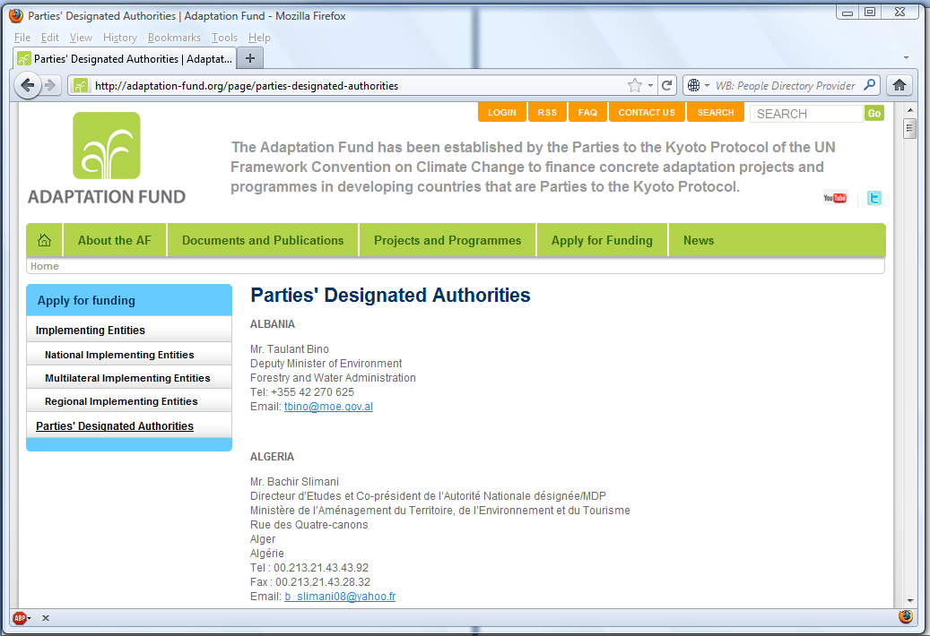
ADs listadas en la Pagina Web

Slide 25
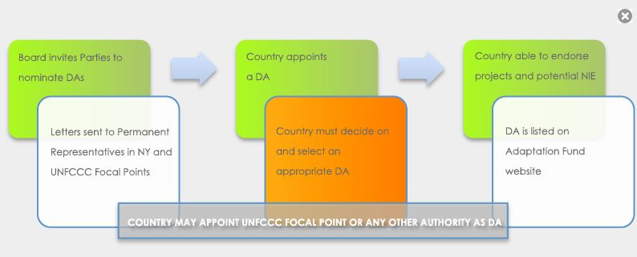
Proceso de nominacion
Note: More information in the NIE Accreditation Toolkit

Slide 26
Identificación de la EIN: Observaciones hasta la fecha
En ocasiones es evidente la ausencia de un proceso sólido para llevar a cabo la selección de las Entidades de Implementación Nacional apropiadas.
No se otorga al Estandar Fiduciario la consideración adecuada durante el proceso de selección.
No hay una debida atención a la verificación.
La atención se centra principalmente en el manejo de fondos de donantes/préstamos internacionales otorgando una baja prioridad a las capacidades de la administración del proyecto.

Slide 27
El papel de las Entidades de Implementación Nacionales
El Párrafo 27 de las Políticas Operacionales y Directrices para que las partes puedan accesar los recursos del Fondo de Adaptación claramente define el papel de las EIN.
Las EINs asumirán la total responsabilidad de la administración del proyecto y los programas.
Las EINs asumirán toda la responsabilidad financiera, de monitoreo y de preparación de reportes.

Slide 28
¿Qué es la acreditación?
Verificar y certificar la capacidad de la organización para llevar a cabo las tareas requeridas para alcanzar los objetivos definidos.
Las tareas requeridas incluyen una adecuada contabilidad y disponibilidad de estados financieros, hacer los arreglos para la auditoría externa e interna, sistema de adquisiciones, la administración del proyecto y crear y mantener un ambiente ético y libre de corrupción.
El objetivo es completar los proyectos de manera exitosa dentro del presupuesto y tiempo planeados al igual que alcanzar los objetivos señalados en el documento del proyecto.

Slide 29
Verificación de las capacidades
¿Cuenta la organización con procesos adecuados y sistemas definidos y documentados para llevar a cabo las tareas y alcanzar los objetivos señalados? (ver diapostiva anterior)
¿Cuenta la organización con revisiones y balances para monitorear, controlar y reportar sobre las actividades?
¿Cuenta la organización con la capacidad adecuada en los diversos niveles para implementar los procesos y sistemas de manera eficaz y eficiente?

Slide 30
Criterios para la acreditación
La organización deberá poder demostrar sus capacidades en términos de marcos de política y proporcionar evidencia adecuada de que cuenta con la experiencia para llevar a cabo con eficacia las actividades requeridas.

Slide 31
Selección de una EIN potencial
La selección deberá realizarse a través de un proceso definido y no en base a una decisión única.
La Autoridad Designada debe jugar un papel fundamental en todo el proceso.

Slide 32
Proceso sugerido
La Autoridad Designada (AD) establecerá un Comité de Selección de 2 o 3 personas.
Con base en los requerimientos del Estándar Fiduciario, la AD deberá identificar varias EIN potenciales.
Con base en una evaluación preliminar, preparará una lista corta de 2 o 3 entidades adecuadas.
Otorgará la debida atención a las entidades de la lista corta.
Identificará brechas relativas a los Estándares Fiduciarios para las entidades seleccionadas.

Slide 33
Proceso sugerido …… continúa
Examinará el potencial de cada entidad para eliminar las brechas.
Seleccionará la entidad más apropiada.
Trabajará con la entidad para solucionar las brechas.
Trabajará con la entidad para completar la solicitud de acreditación y la documentación de apoyo.
Verificará la solicitud final antes de su presentación al Fondo de Adaptación.

Slide 34
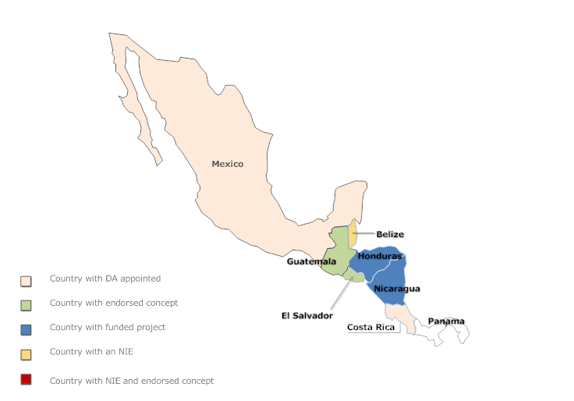
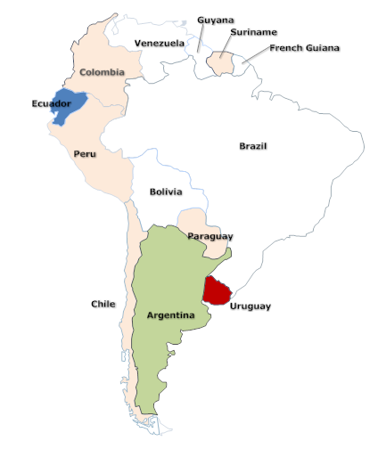
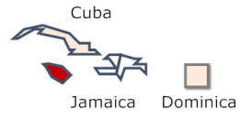
Thank you! Gracias!

